Slide 1
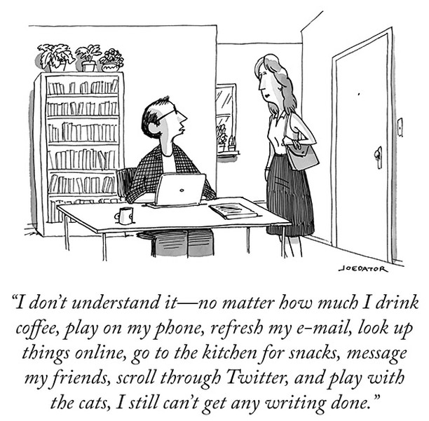
Metodika IX. Vědecké psaní - pro pokročilé III. Začínáme…

Slide 2
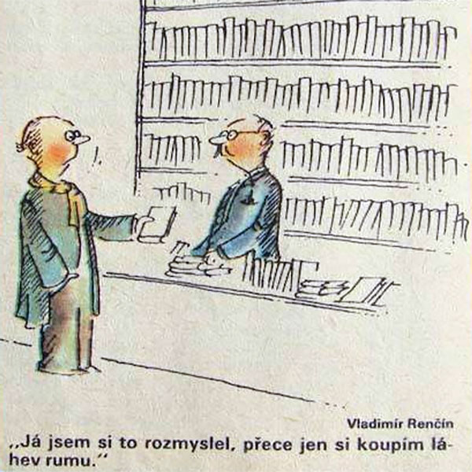
Úkoly 12.10.
Představte styl vlastní vědecké práce (prezentace, max 5. min.)
- Postup: Jak začínáte, jak pokračujete, co děláte na konec?
- pomůcky při organizaci práce?
- kdy začínáte psát?
2. 30 Min psaní denně – založte vědecký deník
3. četba, Kap.: The care and feeding of writing schedules (Paul J. Silva)
4. Schematická evaluace vlastního psaní

Slide 3
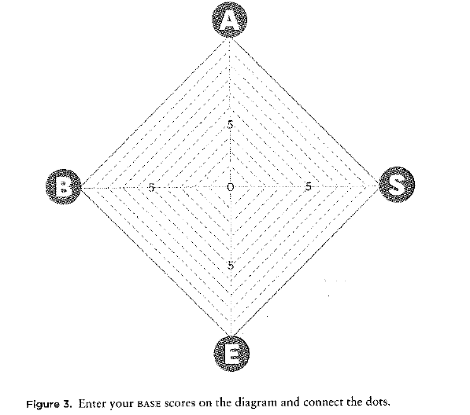
Nejdůležitější poznatky II.
Helen Sword:
Jak vnímáme vlastní psaní?
B: píšu pravidelně, každý
den?
A: Moje schopnosti jako
vědecký autor/autorka?
S: Mluvím pravidelně o své
práci s kamarády, kolegy?
E: Jaké pocity ve mně
Vyvolává mé
akademické psaní?

Slide 5
Úkoly 12.10.
Představte styl vlastní vědecké práce (prezentace, max 5. min.)
- Postup: Jak začínáte, jak pokračujete, co děláte na konec?
- pomůcky při organizaci práce?
- kdy začínáte psát?
2. 30 Min psaní denně – založte vědecký deník
3. četba, Kap.: The care and feeding of writing schedules (Paul J. Silva)

Slide 6
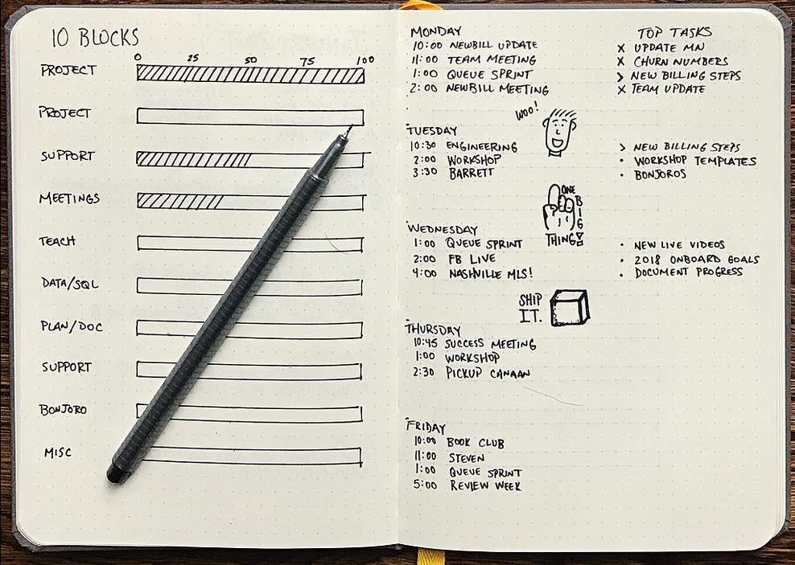
Pomůcky:
Vědecký deníček:
Notes k zapisování dojmů a nápadů v
nepravidelných časových odstupech
volný přístup k materií
organizovaný přístup
„bullet journal“
- Hlavní vědecké otázky
- Dojmy a nápady k literatuře a pramenům
- Autoři
- Poznámky v novinách
- Recenze
- Nápady z přednášek
- Odkazy v poznámkách pod čarou
- Citace, obrázky, filmové scénky, schémata
- Interdisciplinární souvislosti
- Data a obsahy zajímavých konferencí
- Rozčlenění deníčku do jednotlivých kapitol a
kategorií
Vědecká část: nápady, myšlenky, vědecké
otázky, literatura, recenze, volné textové části
Organizační část; konference, zkouškové
termíny, termíny odevzdání článků, datum
dosažení středních cílů práce (úvod, kapitoly atd.)
- Volné textové pasáže, které dokumentují
vlastní zamyšlení nad jednotlivými prvky
deníčku
Evaluační část; co se mi povedlo? Co e a proč?
Reflexe nad dalším postupem..

Slide 7
Úkoly 12.10.
Představte styl vlastní vědecké práce (prezentace, max 5. min.)
- Postup: Jak začínáte, jak pokračujete, co děláte na konec?
- pomůcky při organizaci práce?
- kdy začínáte psát?
2. 30 Min psaní denně – založte vědecký deník
3. četba, Kap.: The care and feeding of writing schedules (Paul J. Silva)

Slide 8
Začínáme…
Kdy začínáme
se psaním?
Fáze přípravy vědeckých textů
Vědecký deníček
1. Orientace
- nápad/y
- Omezit téma a prohloubit ho
- První přehled přes literaturu a prameny
- První náčrt práce (obsah, dílčí otázky, exposé)
počítač
Vědecký deníček
2. Rešerše
- Analýza pramenů
- Analýza literatury
3. Struktura
- Strukturovat materiál
- Naformulovat hypotézy
- Návrh osnovy (které argumenty, jak? Kdy? Kde?)
počítač
Vědecký
deníček
4. První
psaná
verze
- Napsat hlavní část
- Hrubá korektura každé kapitoly
- Napsat závěr, napsat úvod
počítač
5. Konečná
verze
- Další korektura obsahu, jazyka, formalií
počítač

Slide 9
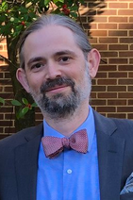
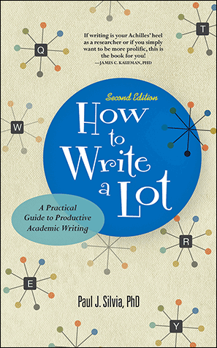
Začínáme…
Paul J. Silvia
Jak si zvyknout
na pravidelné psaní?
1. Realistické plánování
- Týdenní rozvrh
- Kdy s mi nejlépe píše? (raní ptáče vs. sova)
- cíl: psát každý den
2. Najít si psací kout
- Místo, kde můžeme nerušeně psát…
3. Realistické cíle
- 250 slov za den
- Denní cíle, týdenní cíle, měsíční cíle
- Dlouhodobé cíle
4. Pracovní priority
- Co je důležitější? Krátkodobé cíle nebo
velký projekt (disertace)
- Pracovní rozvrh
5. pracovní režim
- dodržovat rozvrh
- Psaní je obtížná činnost
- Blokády neexistují!

Slide 10
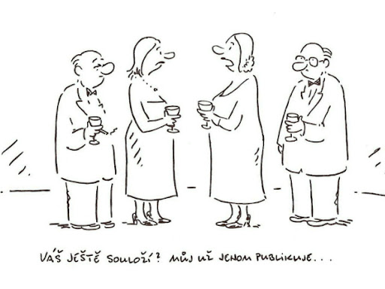
Začínáme
15.10.!
Kroužek pro
Agrafiky
pátek, knihovna PVH, 9:00-12:00
Pravidelné setkání ke koncertovanému psaní
…bez internetu, bez telefonu, bez jídla

Slide 11
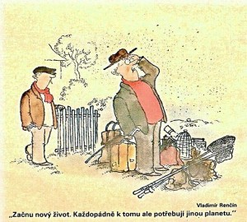
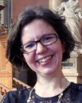
Úkoly 19./26.10.
Dr. Alexandra Kaar (IMAFO, Rakouská akademie věd, Vídeň)
Osobní zkušenosti se psaním vědecké knížky (disertace)
2. ‚30 Min psaní denně‘: přípravy k pravidelnému vědeckému psaní
- zjistěte, jaký jste typ (slavík/sova), jak vypadají vaše týdenní náplň,
udělejte si rozvrh (Excel atd., kdy mohu psát, kdyto nejde)
- Pokuste se rozvrh dodržovat
- Dokumentujte vývoj ve vašem vědeckém deníčku
(26.10. krátká prezentace vašich zkušeností, prezentace rozvrhu)
3. četba, Joan Bolker, Writing your Dissertation in 15 Min a day,
Str. 3-18, 32-48.

Slide 12
Začínáme
15.10.!
Kroužek pro
Agrafiky
pátek, knihovna PVH, 9:00-12:00
Pravidelné setkání ke koncertovanému psaní
…bez internetu, bez telefonu, bez jídla

